Slide 1
CURSO DE TRASPLANTE RENAL PARA ENEFERMERIA
ENFERMEDAD RENAL CRONICA
Docente: Gimena Ramirez. Médica de Planta de Servicio de Nefrología Pediátrica de Hospital de Niños Dr Ricardo Gutierrez.

Slide 2
ENFERMEDAD RENAL CRONICA
MAYOR RECONOCIMIENTO DE LA ERC COMO UN PROBLEMA DE SALUD PUBLICA MUNDIAL.
MAYOR ESFUERZOS POR MEJORAR LA EVALUACION DIAGNOSTICA DE LA CAUSA.
PERFECCIONAMIENTO Y NUEVOS TRATAMIENTOS INFLUYEN POSITIVAMENTE EN EL PRONOSTICO DE LOS PACIENTES CON ERC.

Slide 4
ENFEREMEDAD RENAL CRONICA: Niños y Adolescentes.
CRECIMIENTO
NUTRICIÓN
PESO Y IMC: DOSIS DE MEDICAMENTOS
DESARROLLO NEUROCOGNITIVO
EDUCACIÓN .
TRANSICIÓN A LA ATENCIÓN DE ADULTOS
ENFOQUE HOLISTICO PARA LA ATENCIÓN DE TODA LA UNIDAD FAMILIAR.

Slide 5
ENFERMEDAD RENAL CRONICA : DIAGNOSTICO PRECOZ.
ES IMPORTANTE DETECTAR LA ERC EN POBLACIONES DE ALTO RIESGO PORQUE LA ERC SUELE SER SILENCIOSA Y LOS PACIENTES PUEDEN SER ASINTOMATICOS EN FASES TEMPRANAS.

Slide 6
ENEFRMEDAD RENAL CRONICA: DEFINICION
DAÑO RENAL
FILTRADO GLOMERULAR

Slide 7
ENEFRMEDAD RENAL CRONICA: DEFINICION
LA PERDIDA IRREVERSIBLE DE LA FUNCION QUE PRODUCE UNA DISMINUCION PROGRESIVA DEL FILTRADO GLOMERULAR

Slide 8
ENEFERMEDAD RENAL CRONICA: CLASIFICACCION

Slide 9
ENFERMEDAD RENAL CRONICA : ESTIMACION DE TFG
EL RIÑON TIENE FUNCIONES : EXCRETORA,ENDOCRINA Y METABOLICA.
EL FILTRADO GLOMERULAR ES UN COMPONENTE DE LA FUNCIÓN EXCRETORA.

Slide 10
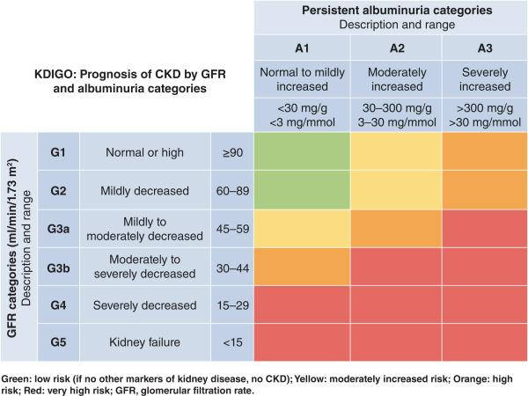

Slide 12
ENFERMEDAD RENAL CRONICA : FISIOPATOLOGIA
ERC caracterizada por acumulación de susutancias que normalmente se excretan o metabolizan en el riñon y la carencia de las sintetizadas normalmente como la eritropoyetina ó el calcitriol.
Dentro del laboratorio valores mas llamativos : creatinina,urea, acido urico, fosforo ; entre otras.
Las manifestaciones clínicas : fallo en el equilibrio de fluidos y electrolitos, acumulacion de metabolitos toxicos,perdida de sintesis de hormonas eritropoyetina y de 1,25 dihidroxi vitamina D3, alteracioón de la respuesta a la hormona del crecimiento.

Slide 13
ENFERMEDAD RENAL CRONICA : ETIOLOGIA
CONGENITAS
ADQUIRIDAS
GLOMERULARES
TUBULARES

Slide 14
ENFERMEDAD RENAL CRONICA : TRATAMIENTO
PREVENCION
MEDICO Y CONSERVADOR
REEMPLAZO DE FUNCION: DIALISIS Y TRASPLANTE

Slide 15
MUCHAS GRACIAS

